Slide 1


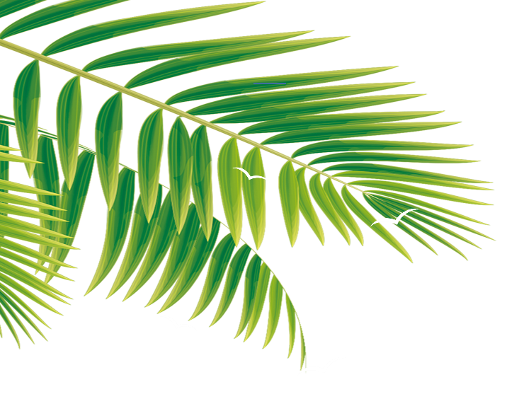




BÀI 7: ÔN TẬP CHỦ ĐỀ CHẤT

Slide 2
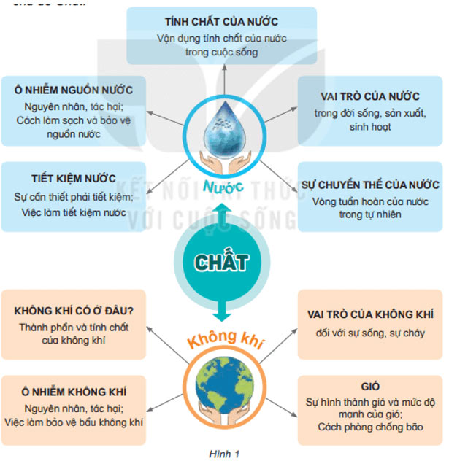
Câu 1
Đọc thông tin trong hình 1 và nói với bạn về những nội dung đã học trong chủ đề Chất.

Slide 3
Các nội dung đã học trong chủ đề: Chất
- Nước:
Tính chất của nước: Vận dụng tính chất của nước trong cuộc sống.
Vai trò của nước: trong đời sống, sản xuất, sinh hoạt.
Sự chuyển thể của nước: Vòng tuần hoàn của nước trong tự nhiên.
Sự ô nhiễm nguồn nước: Nguyên nhân, tác hại; Cách làm sạch và bảo vệ nguồn nước.
Tiết kiệm nước: Sự cần thiết phải tiết kiệm; Việc làm tiết kiệm nước.

Slide 4
- Không khí:
Không khí có ở đâu: Thành phần và tính chất của không khí.
Vai trò của không khí đối với sự sống, sự cháy.
Gió: Sự hình thành gió và mức độ mạnh của gió; Cách phòng chống bão.
Ô nhiễm không khí: Nguyên nhân, tác hại; Việc làm bảo vệ bầu không khí.

Slide 5
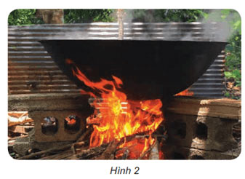
Câu 2
Quan sát hình 2 và cho biết:
Vì sao người ta lại gác các thanh củi lên nhau để tạo thành nhiều khe trống?
Chuyện gì sẽ xảy ra nếu các thanh củi không được gác lên nhau?

Slide 6
- Người ta lại gác các thanh củi lên nhau để tạo thành nhiều khe trống để cung cấp đủ không khí nhằm duy trì sự cháy của thanh củi.
- Nếu các thanh củi không được gác lên nhau sẽ không đủ không khí để suy trì sự cháy dẫn đến lửa sẽ bị tắt.

Slide 7
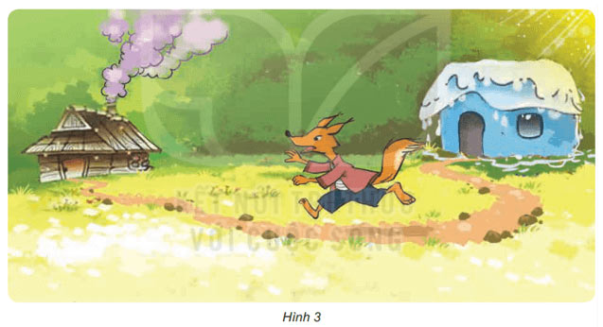
Câu 3
Trong câu chuyện Cáo, Thỏ và Gà Trống có chi tiết: Nhà của Cáo làm bằng băng, nhà của Thỏ làm bằng gỗ, mùa xuân đến nhà của Cáo tan ra thành nước (Hình 3).
Hãy cho biết nhà của Cáo đã xảy ra hiện tượng gì?
Nhà của cáo đã xảy ra hiện tượng nóng chảy: băng nóng chảy thành nước.

Slide 8
Câu 4
Hội nghị Môi trường thế giới lần đầu tiên được tổ chức vào ngày 5 tháng 6 năm 1972 tại Xtốc-khôm, Thụy Điển. Từ đó, Liên hợp quốc đã chọn ngày 5 tháng 6 hằng năm là ngày Môi trường thế giới để thúc đẩy nhận thức và hành động vì môi trường trên toàn thế giới.
Em hãy vẽ bức tranh cổ động bảo vệ bầu không khí trong lành cho ngày Môi trường thế giới.

